Slide 1

我的心哪
（一）

Slide 2
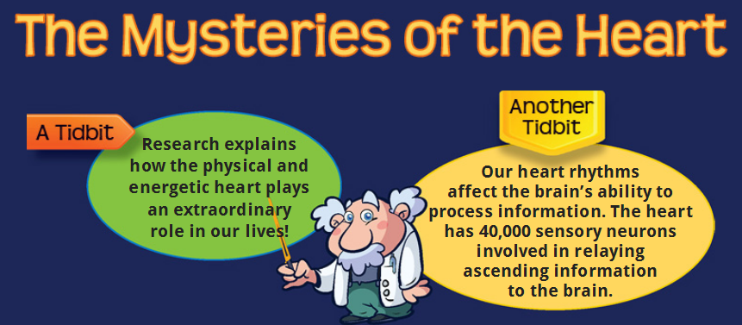
人的心(heart)
http://www.heartmath.org

Slide 3
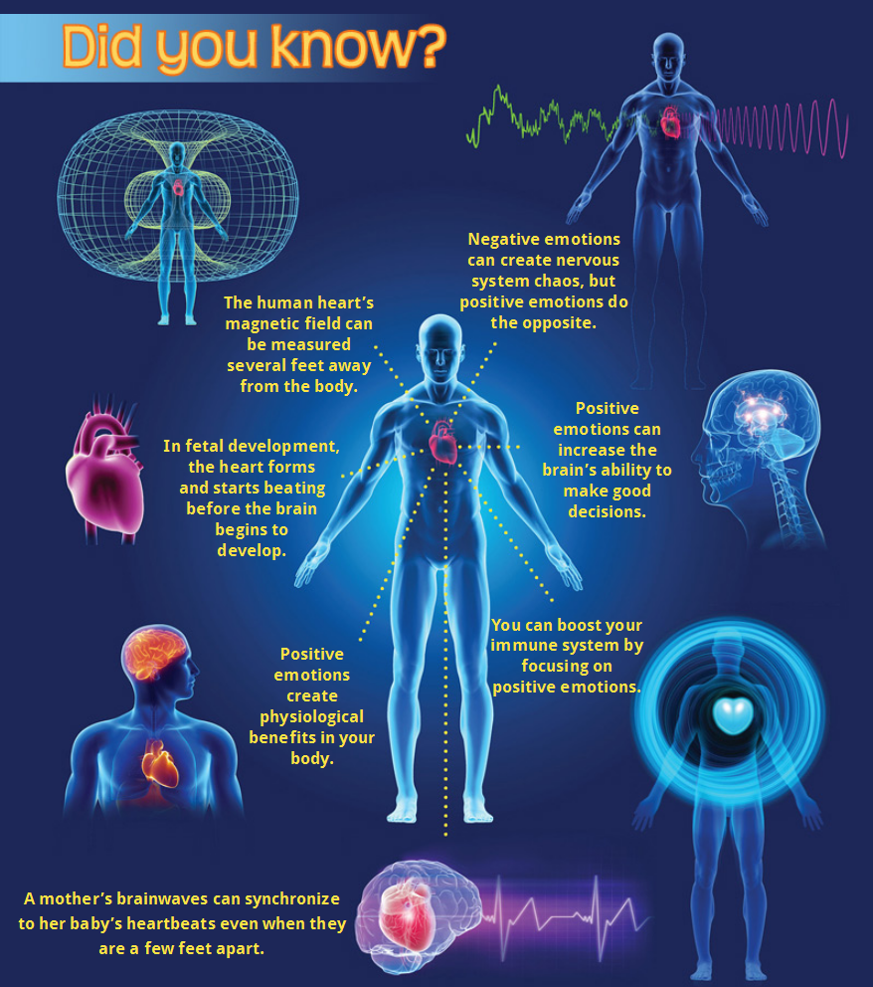

Slide 4
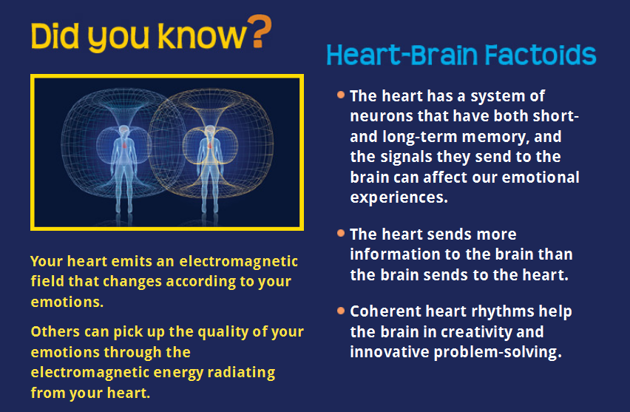
http://www.heartmath.org

Slide 5

Heart (Thayer’s Greek Dictionary)
a. that organ in the animal body which is the centre of the circulation of the blood, and hence was regarded as the seat of physical life
b. denotes the centre of all physical and spiritual life
c. the vigour and sense of physical life

Slide 6
人的心(heart)
箴 4:23 你要保守你心，胜过保守一切（或译：你要切切保守你心），因为一生的果效是由心发出。

Slide 7



Slide 8

人的心(heart)
Pro 4:23 Keep thy heart with all diligence; for out of it are the issues of life （KJV）.

Slide 9
人的心(heart)
Pro 4:23 Above every charge keep thy heart, For out of it are the outgoings of life（YLT).

Slide 10
人的心(heart)
Pro 4:23 Watch over your heart with all diligence, For from it flow the springs of life （NASB).

Slide 11
人的心(heart)
Pro 4:23 Keep vigilant watch over your heart; that's where life starts（MSG).

Slide 12
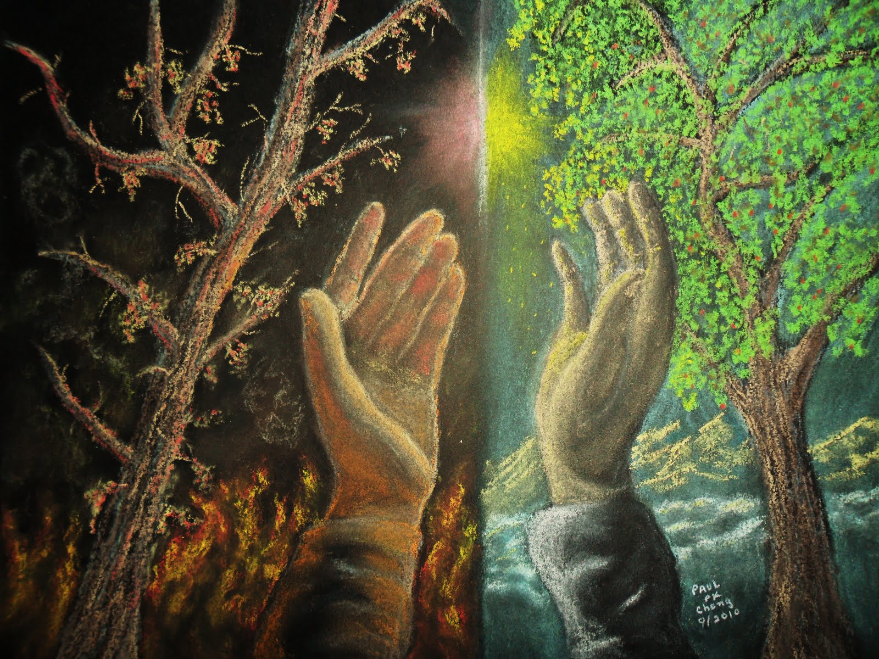
人的心(heart)
Pro 4:23 Guard your heart above all else, for it determines the course of your life（NLT).

Slide 13
人的心(heart)
太 12:35 善人从他心里所存的善就发出善来；恶人从他心里所存的恶就发出恶来。
Matt 12:35 A good man out of the good treasure of the heart bringeth forth good things: and an evil man out of the evil treasure bringeth forth evil things.

Slide 15
灵魂体的概念
帖前 5:23愿赐平安的神亲自使你们全然成圣！又愿你们的灵与魂与身子得蒙保守，在我主耶稣基督降临的时候，完全无可指摘！
2 The 5:23 And the very God of peace sanctify you wholly; and I pray God your whole spirit and soul and body be preserved blameless unto the coming of our Lord Jesus Christ.

Slide 16
灵魂体的概念
来 4:12 神的道是活泼的，是有功效的，比一切两刃的剑更快，甚至魂与灵，骨节与骨髓，都能刺入、剖开，连心中的思念和主意都能辨明。Heb 4:12 For the word of God is quick, and powerful, and sharper than any twoedged sword, piercing even to the dividing asunder of soul and spirit, and of the joints and marrow, and is a discerner of the thoughts and intents of the heart.

Slide 17
灵界
灵
魂
体
物质界

Slide 18

重生前
灵
魂
体
重生

Slide 19
重生
灵
魂
体
结 36:26-27 我也要赐给你们一个新心，将新灵放在你们里面，又
从你们的肉体中除掉石心，赐给你们肉心。我必将我的灵放在你们里面，使你们顺从我的律例，谨守遵行我的典章。

Slide 20
重生
灵
魂
体
加 4:6-7 你们既为儿子，神就差他儿子的灵进入你们（原文作我们）的
心，呼叫：阿爸！父！可见，从此以后，你不是奴仆，乃是儿子了；既是儿子，就靠着神为后嗣。

Slide 21
成圣?
灵
魂
体

Slide 22

神/圣灵/天上的事
灵
魂
体
世界/地上的事

Slide 24

体
魂
灵

Slide 25
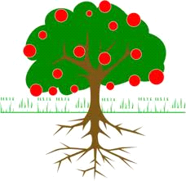
灵魂体的概念
罗 6:6-8 因为知道我们的旧人和他同钉十字架，使罪身灭绝，叫我们不再作罪的奴仆； 因为已死的人是脱离了罪。 我们若是与基督同死，就信必与他同活。

Slide 26
灵魂体的概念
罗 7:18 我也知道在我里头，就是我肉体之中，没有良善。因为，立志为善由得我，只是行出来由不得我。

Slide 27
灵魂体的概念
罗马书 8:6 体贴 肉体的 (to be carnally minded or the mind of the flesh) ，就是死；体贴圣灵的 (to be spiritually minded or the mind of the spirit)，乃是生命平安 。

Slide 28
圣经里的“心”的概念

Slide 29
圣经里的“心”的概念
罗 2:29 唯有里面作的，纔是真犹太人；真割礼也是心里的，在乎灵（circumcision is that of the heart, in the spirit），不在乎仪文。这人的称赞不是从人来的，乃是从神来的。

Slide 30
圣经里的“心”的概念
林后 1:22 他又用印印了我们，并赐圣灵在我们心里作凭据（原文是质）。 2Cor 1:22 Who hath also sealed us, and given the earnest of the Spirit in our hearts.

Slide 31
重生
灵
魂
体
加 4:6-7 你们既为儿子，神就差他儿子的灵进入你们（原文作我们）的
心，呼叫：阿爸！父！可见，从此以后，你不是奴仆，乃是儿子了；既是儿子，就靠着神为后嗣。

Slide 32
彼得前书 3
³ 你们不要以外面的辫头髮，戴金饰，穿美衣为妆饰，⁴ 只要以里面存着长久温柔、安静的心为妆饰；这在神面前是极宝贵的。

Slide 33
彼得前书 3
³ Whose adorning let it not be that outward adorning of plaiting the hair, and of wearing of gold, or of putting on of apparel; ⁴ But let it be the hidden man of the heart, in that which is not corruptible, even the ornament of a meek and quiet spirit, which is in the sight of God of great price.

Slide 34
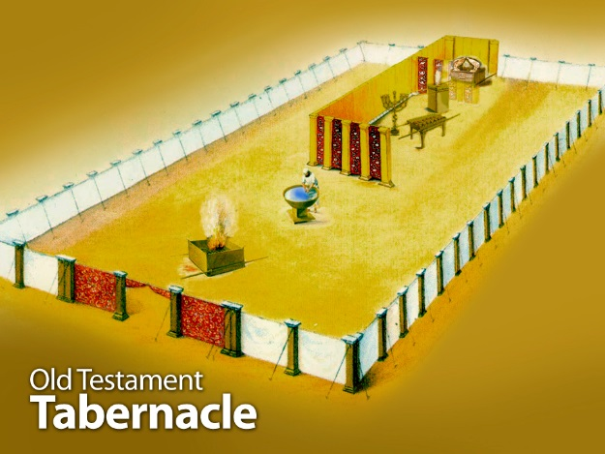
其它经文
约 2:21 但耶稣这话是以他的身体为殿。
林前 6:19 岂不知你们的身子就是圣灵的殿么？这圣灵是从神而来，住在你们里头的；并且你们不是自己的人；

Slide 35


一个可以帮助理解的示意图
灵
魂
体
可 12:30 你要尽心（heart）、尽性 （soul）、尽意（mind）、尽力（might）爱主你的神。
内心相信的话语

Slide 36
人的心(heart)
箴 4:23 你要保守你心，胜过保守一切（或译：你要切切保守你心），因为一生的果效是由心发出。

